Slide 1
Maďarsko
Veronika Šromová (411409)

Slide 2
Historie
15. 8. 1949 – Maďarská lidová republika
Maďarská strana pracujících
Podobný režim jako u nás – centrálně plánovaná ekonomika, znárodňování majetku, soudní procesy proti nepřátelům státu, tajná policie,
Pod vlivem sovětského svazu, sovětská vojska
János Kádár (1962-1988) – „gulášový socialismus“

Slide 3
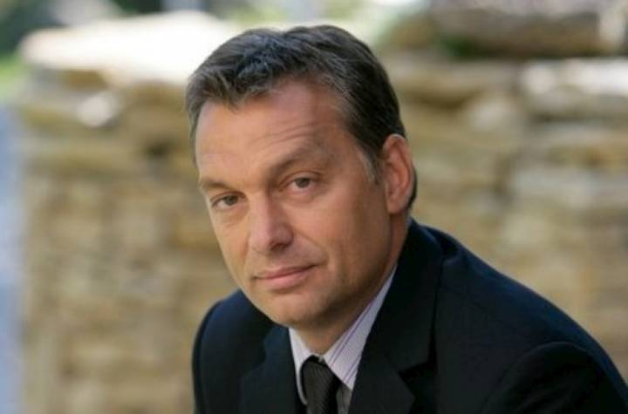
Viktor Orbán

Slide 4
r.1988 – 2010 vzestup Viktora Orbána
Fidesz (1988) – Maďarská občanská unie (zpočátku liberalistická, později národně-konzervativní)
Předseda vlády (1998-2002) – 1999 NATO, Krajanský zákon
2004 EU
2006 – demonstrace za odstoupení premiéra Ference Gyurcsánye (MSZP)
2008 – finanční krize

Slide 5
Vláda Viktora Orbána od r.2010
2010 – Fidesz 68,13% (263 mandátů)
1. 1. 2012 – nová maďarská ústava
Změny - název státu, proti potratům a svazkům homosexuálů, omezení pravomocí ústavního soudu, zákon o centrální bance, socialistická strana označena za zločineckou organizaci
Kritika EU, USA a dalších

Slide 6
Aktuálně
Uprchlická krize
Zákaz genderových studií
Zákaz bezdomovectví
Přepisování učebnic dějepisu

Slide 7
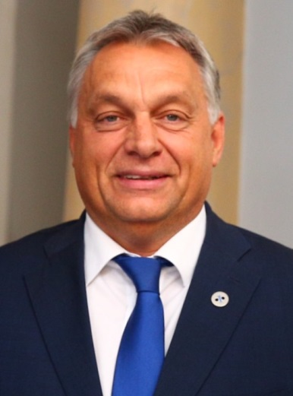

Slide 8
Zdroje
https://cs.wikipedia.org/wiki/Viktor_Orb%C3%A1n
https://zpravy.idnes.cz/v-madarsku-plati-nova-ustava-krati-nazev-statu-a-posiluje-vladu-ps9-/zahranicni.aspx?c=A120101_175606_zahranicni_js
http://www.zetapress.hu/sorozatok/szarvas-interjuk/40592
https://ct24.ceskatelevize.cz/svet/1271723-madarsko-ma-novou-ustavu-ale-velmi-spornou
http://www.globalpolitics.cz/clanky/krajansky-zakon-sr
https://ekonomika.idnes.cz/madarsko-schvalilo-sporny-zakon-o-centralni-bance-fsp-/eko_euro.aspx?c=A111230_133340_eko_euro_fih
https://www.e15.cz/zahranicni/uprchlicka-krize-je-to-nemecky-ne-evropsky-problem-tvrdi-orban-1224084

